Slide 1
BÀI 8
DI TRUYỀN LIÊN KẾTGIỚI TÍNH,LIÊN KẾT GEN VÀ HOÁN VỊ GEN

Slide 2
Một số tính trạng ở sinh vật có xu hướng di truyền cùng nhau trong quá trình sinh sản hữu tính. Theo em, nguyên nhân nào gây ra hiện tượng này?

Slide 3
I. BỐI CẢNH RA ĐỜI THÍ NGHIỆM CỦA MORGAN
Nghiên cứu của Morgan phát hiện di truyền liên kết được ra đời trong bối cảnh nào?

Slide 4
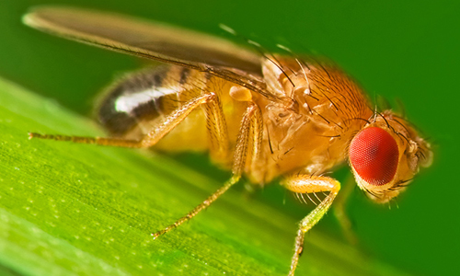
KIẾN THỨC CỐT LÕI
I. BỐI CẢNH RA ĐỜI THÍ NGHIỆM CỦA MORGAN
Thomas Hunt Morgan (1866 – 1945) là nhà di truyền học và nhà động vật học người Mỹ. Năm 1908, ông tiến hành nghiên cứu di truyền học và thực hiện thí nghiệm trên đối tượng ruồi quả (ruồi giấm).
Năm 1910, Morgan cùng nhóm nghiên cứu đã chứng minh các nhân tố di truyền Mendel phân bố thành dãy locus trên NST tạo thành nhóm liên kết → Hoàn thiện học thuyết di truyền NST

Slide 5
II. DI TRUYỀN GIỚI TÍNH VÀ LIÊN KẾT VỚI GIỚI TÍNH
HOÀN THÀNH PHIẾU HỌC TẬP SỐ 1
Câu 1. Nhiễm sắc thể giới tính là gì? So sánh NST giới tính và NST thường ở người
Câu 2. Dựa vào cơ chế các định giới tính nhờ nhiễm sắc thể giới tính, giải thích tạo sao tỉ lệ giới tính đực:cái trong tự nhiên là 1:1
Câu 3. Morgan đã bố trí thí nghiệm như thế nào khi lai các dòng ruồi giấm khác nhau về màu mắt?
Câu 4.
a) Hãy giải thích sự di truyền tính trạng bị chi phối bởi các gene nằm trên X hoặc trên Y là sự di truyền liên kết giới tính.
b) Bệnh mù màu đỏ và lục do gene lặn nằm trên X và không có allele tương ứng trên nhiễm sắc thể Y. Tại sao bệnh này thường gặp ở nam giới hơn so với ở nữ giới?
Câu 5. Nêu một số ứng dụng của sự di truyền giới tính và di truyền liên kết giới tính ở sinh vật trong sản xuất.

Slide 6
II. DI TRUYỀN GIỚI TÍNH VÀ LIÊN KẾT VỚI GIỚI TÍNH
Câu 1. Nhiễm sắc thể giới tính là gì? So sánh NST giới tính và NST thường ở người
Nhiễm sắc thể giới tính | Nhiễm sắc thể thường
NST đặc biệt khác nhau ở hai giới; Ở người: nam: XY, nữ: XX Chỉ có 1 cặp hoặc 1 chiếc tuỳ loài, tuỳ giới tính. Có thể tương đồng (XX) hoặc không tương đồng (XY). Chứa gene quy định giới tính (gene SRY quy định tinh hoàn ở giống đực). Chứa gene quy định tính trạng thường liên kết với giới tính, phân bố không đều ở hai giới. | Giống nhau ở hai giới. – Ở người có 22 cặp NST thường. Có nhiều cặp tương đồng. Chứa gene quy định tính trạng thường, phân bố đồng đều ở hai giới.
Câu 2. Dựa vào cơ chế các định giới tính nhờ nhiễm sắc thể giới tính, giải thích tạo sao tỉ lệ giới tính đực:cái trong tự nhiên là 1:1
Do sự phân li của cặp NST XY trong phát sinh giao tử ra hai loại tinh trùng mang NST X và Y với tỉ lệ bằng nhau và bằng 1 : 1. Qua thụ tinh của hai loại tinh trùng này với trứng mang NST X tạo ra hai loại tổ hợp XX và XY với số lượng ngang nhau có sức sống ngang nhau do đó tỉ lệ giới tính thường là 1:1.
Câu 3. Morgan đã bố trí thí nghiệm như thế nào khi lai các dòng ruồi giấm khác nhau về màu mắt?
Morgan thực hiện các phép lai thuận nghịch dòng ruồi giấm thuần chủng (thế hệ P) có kiểu hình mắt đỏ với dòng đột biến mắt trắng. Kết quả của phép lai thuận và phép lai nghịch khác nhau.

Slide 7
II. DI TRUYỀN GIỚI TÍNH VÀ LIÊN KẾT VỚI GIỚI TÍNH
Câu 4.
a) Hãy giải thích sự di truyền tính trạng bị chi phối bởi các gene nằm trên X hoặc trên Y là sự di truyền liên kết giới tính.
b) Bệnh mù màu đỏ và lục do gene lặn nằm trên X và không có allele tương ứng trên nhiễm sắc thể Y. Tại sao bệnh này thường gặp ở nam giới hơn so với ở nữ giới?
a) Gene nằm trên X không có allele tương ứng trên Y có xu hướng di truyền liên kết X, được gọi là các gene liên kết X. Gene nằm trên Y không có allele tương ứng trên X quy định tính trạng chỉ có ở cá thể mang Y và di truyền liên kết Y, được gọi là gene liên kết Y.
b) Do gene quy định bệnh mù màu đỏ - lục nằm trên NST X không có allele tương ứng trên NST Y nên ở nam giới (XY) chỉ cần mang một allele lặn đã biểu hiện ra kiểu hình, còn ở nữ giới (XX) cần có 2 allele lặn mới biểu hiện kiểu hình bệnh.
Câu 5. Nêu một số ứng dụng của sự di truyền giới tính và di truyền liên kết giới tính ở sinh vật trong sản xuất.
Ứng dụng của sự di truyền giới tính và di truyền liên kết giới tính ở sinh vật trong sản xuất: Để lấy trứng, sữa, số lượng cá thể cái trong đàn vật nuôi cần nhiều hơn số lượng cá thể đực. Muốn lấy thịt, tơ tằm, lông (để sản xuất len),... số lượng cá thể đực phải nhiều hơn số cá thể cái.
Sự di truyền liên kết giới tính là cơ sở giải thích sự biểu hiện các tính trạng liên kết giới tính ở sinh vật, từ đó ứng dụng trong dự đoán và sàng lọc bệnh ở người. Dựa trên cơ sở di truyền liên kết giới tính của một số tính trạng, các nhà chọn giống có thể lựa chọn các tổ hợp lai phù hợp nhằm cải thiện chất lượng giống.

Slide 8
KIẾN THỨC CỐT LÕI
II. DI TRUYỀN GIỚI TÍNH VÀ LIÊN KẾT VỚI GIỚI TÍNH
Nhiễm sắc thể giới tính
Phần lớn tế bào động vật và một số loài TV có hai loại NST là NST thường và NST giới tính.
Nhiễm sắc thể giới tính | Nhiễm sắc thể thường
NST đặc biệt khác nhau ở hai giới; Ở người: nam: XY, nữ: XX Chỉ có 1 cặp hoặc 1 chiếc tuỳ loài, tuỳ giới tính. Có thể tương đồng (XX) hoặc không tương đồng (XY). Chứa gene quy định giới tính (gene SRY quy định tinh hoàn ở giống đực). Chứa gene quy định tính trạng thường liên kết với giới tính, phân bố không đều ở hai giới. | Giống nhau ở hai giới. – Ở người có 22 cặp NST thường. Có nhiều cặp tương đồng. Chứa gene quy định tính trạng thường, phân bố đồng đều ở hai giới.
2. Sự di truyền giới tính
- Cơ chế xác định giới tính dựa vào việc có mặt NST giới tính trong tế bào mà bản chất là sự có mặt gene trên NST giới tính quy định.

Slide 9
KIẾN THỨC CỐT LÕI
II. DI TRUYỀN GIỚI TÍNH VÀ LIÊN KẾT VỚI GIỚI TÍNH
3. Sự di truyền liên kết giới tính
Di truyền liên kết giới tính là sự di truyền các gene trên nhiễm sắc thể giới tính.
a) Di truyền gene trên NST X
Thí nghiệm:
Phép lai thuận | Phép lai nghịch
Pt/c: ♀Mắt đỏ × ♂Mắt trắng F₁: 100% mắt đỏ F₂: 75% ♂ mắt đỏ; 25% ♂ mắt trắng (tất cả ruồi mắt trắng đều là ruồi đực) | Pt/c: ♀Mắt trắng × ♂ Mắt đỏ F₁: 50% ♀mắt đỏ; 50% ♂ mắt trắng F₂: ♀: 25% mắt đỏ và 25% mắt trắng ♂: 25% mắt đỏ và 25% mắt trắng
Cơ sở tế bào học:
+ Gene quy định màu mắt của ruồi giấm nằm trên NST giới tính X, không có locus tương ứng trên NST Y.
+ Các gene nằm trên NST giới tính sẽ phân li và tổ hợp cùng với sự phân li và tổ hợp của NST giới tính.
b) Di truyền gene trên NST Y
- Gen quy định tính trạng nằm trên NST Y, không có allele tương ứng trên X tuân theo quy luật di truyền thẳng: Gene từ cơ thể XY ở thế hệ P được truyền cho tất cả các cơ thể XY ở thế hệ sau (bố truyền cho con trai)
- Một số loài có NST Y không mang gene hoặc mang rất ít gene.

Slide 10
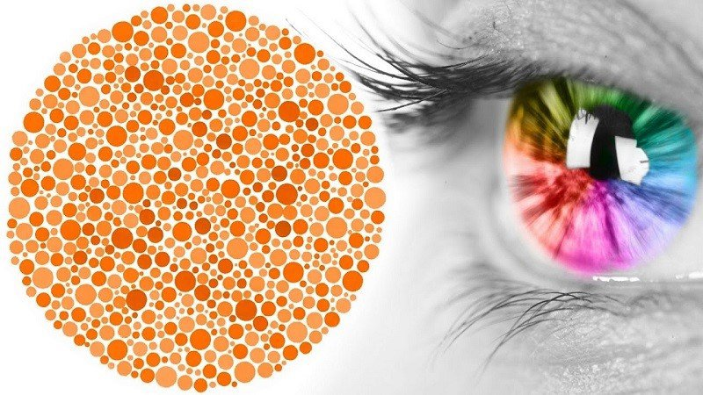
KIẾN THỨC CỐT LÕI
II. DI TRUYỀN GIỚI TÍNH VÀ LIÊN KẾT VỚI GIỚI TÍNH
4. Ứng dụng di truyền giới tính và liên kết giới tính
- Trong chăn nuôi, tuỳ vào từng loài vật nuôi mà giá trị kinh tế của cá thể đực và cái mang lại cho con người là khác nhau.
- Trong y học, nếu biết những bệnh do đột biến gene trên NST giới tính X xuất hiện ở bố hoặc mẹ, có thể dự đoán được kiểu hình bệnh ở đời con.

Slide 11
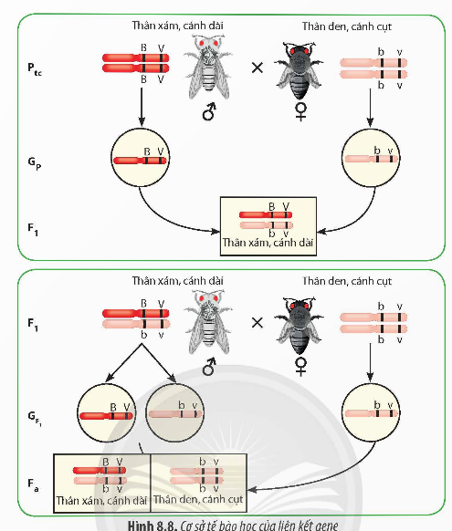
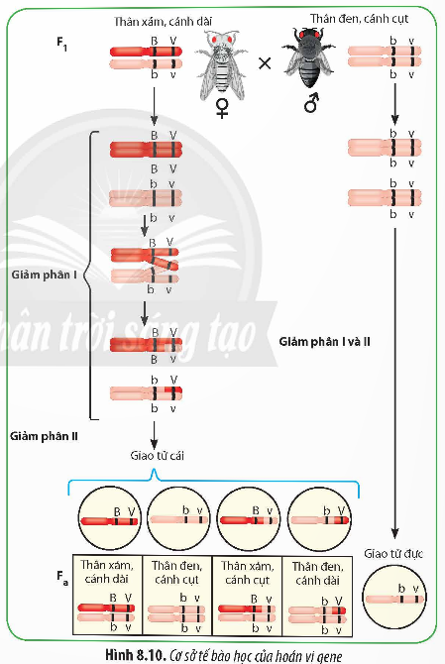
DI TRUYỀN LIÊN KẾT GENE VÀ HOÁN VỊ GENE
Hoạt động nhóm: Trình bày bản thuyết trình bằng Canva hoặc Powerpoint

Slide 12
II. DI TRUYỀN GIỚI TÍNH VÀ LIÊN KẾT VỚI GIỚI TÍNH
6. Hãy mô tả thiết kế thí nghiệm của Morgan khi thực hiện các phép lai các dòng ruồi giấm khác nhau về hai tính trạng: màu thân và độ dài cánh
Morgan và cộng sự đã tiến hành phép lai giữa các dòng ruồi giấm thuần chủng, khác nhau về các cặp tính trạng tương phản và lai phân tích; phân tích kiểu hình ở đời lai và so sánh với kết quả thí nghiệm lai trong nghiên cứu của Mendel.
7.
Từ thí nghiệm ở Hình 8.6, hãy giải thích kết quả phép lai từ Pt/c đến F1.
Nếu hai cặp gene quy định hai cặp tính trạng được theo dõi ở thí nghiệm lai này phân li độc lập, hãy xác định tỉ lệ kiểu hình ở đời lai của phép lai phân tích
Giải thích kết quả phép lai từ P đến F₁: tính trạng thân xám, cánh dài là tính trạng trội nên biểu hiện 100% ra kiểu hình ở F₁.
Nếu hai cặp gene quy định hai cặp tính trạng được theo dõi ở thí nghiệm lai này phân li độc lập, tỉ lệ kiểu hình ở F₁ là 1:1:1:1.

Slide 13
II. DI TRUYỀN GIỚI TÍNH VÀ LIÊN KẾT VỚI GIỚI TÍNH
8. Nêu ý nghĩa của liên kết gene, hoán vị gene đối với sự thích nghi của sinh vật và chọn, tạo giống vật nuôi, cây trồng.
- Di truyền liên kết duy trì các tổ hợp kiểu gene giúp sinh vật thích nghi với môi trường và tạo nên tính ổn định, đặc trưng ở các loài sinh vật. Liên kết gene giải thích được hiện tượng di truyền cùng nhau của nhiều tính trạng ở các cá thể.
- Hoán vị gene cùng với sự phân li, tổ hợp ngẫu nhiên của các nhiễm sắc thể khi giảm phân và sự kết hợp ngẫu nhiên của các giao tử khi thụ tinh là các cơ chế hình thành biến dị tổ hợp ở sinh vật sinh sản hữu tính. Nhờ đó, biến dị di truyền ở sinh vật trở nên phong phú. Những biến dị tổ hợp này là nguồn nguyên liệu cho quá trình tiến hoá và chọn giống.
Tại sao việc sử dụng phép lai phân tích trong thí nghiệm của Morgan giúp dễ dàng phát hiện các giao tử tái tổ hợp?
Do kết quả của phép lai có giao tử tái tổ hợp khác so với phép lai không có giao tử tái tổ hợp.

Slide 14
KIẾN THỨC CỐT LÕI
III. DI TRUYỀN LIÊN KẾT
Liên kết gene.
Liên kết gene là hiện tượng các gene cùng nằm trên một NST và di truyền cùng nhau.
- Thí nghiệm:
Cơ sở tế bào học: Các gene trên một NST tạo thành một nhóm gene liên kết phân li và tổ hợp cùng nhau trong quá trình giảm phân và thụ tinh đưa đến sự di truyền của nhóm tính trạn do chúng quy định.
Ý nghĩa di truyền liên kết gene:
+ Đảm bảo sự di truyền ổn định của từng nhóm tính trạng.
+ Trong công tác chọn giống, có thể gây đột biến tạo giống mới có đặc điểm mong muốn và di truyền ổn định

Slide 15
KIẾN THỨC CỐT LÕI
III. DI TRUYỀN LIÊN KẾT GENE VÀ HOÁN VỊ GENE
Hoán vị gene.
Hoán vị gene là hiện tượng các allele tương ứng của một gene có thể đổi chỗ cho nhau giữa hai chomatide khác nguồn trong cặp NST tương đồng.
- Thí nghiệm:
Cơ sở tế bào học: Ở một số tế bào đã diễn ra trao đổi chéo từng đoạn tương ứng giữa hai chomatide khác nguồn trong cặp NST tương đồng ở kì đầu của giảm phân I, kết quả đã tạo ra các loại giao tử mang gene hoán vị..
Ý nghĩa di truyền hoán vị gene:
+ Làm tang biến dị tổ hợp, tạo ra những tổ hợp gene liên kết mới cung cấp nguyên liệu cho chọn giống và tiến hoá.
+ Làm căn cứ để thiết lập bản đồ di truyền.

Slide 16
KIẾN THỨC CỐT LÕI
III. DI TRUYỀN LIÊN KẾT GENE VÀ HOÁN VỊ GENE
2. Ý nghĩa của liên kết gene và hoán vị gene.
Ý nghĩa di truyền liên kết gene:
+ Đảm bảo sự di truyền ổn định của từng nhóm tính trạng.
+ Trong công tác chọn giống, có thể gây đột biến tạo giống mới có đặc điểm mong muốn và di truyền ổn định
Ý nghĩa di truyền hoán vị gene:
+ Làm tang biến dị tổ hợp, tạo ra những tổ hợp gene liên kết mới cung cấp nguyên liệu cho chọn giống và tiến hoá.
+ Làm căn cứ để thiết lập bản đồ di truyền.

Slide 17
III. DI TRUYỀN LIÊN KẾT GENE VÀ HOÁN VỊ GENE
3. Bản đồ di truyền và ý nghĩa của bản đồ di truyền.
Một cặp vợ chồng không bị bệnh máu khó đông nhưng người vợ có bố mắc bệnh này. Nếu cặp vợ chồng này sinh con thì con của họ có nguy cơ bị bệnh máu khó đông không? Giải thích. Biết rằng, máu khó đông là bệnh do gene đột biến lặn liên kết X
Nếu cặp vợ chồng sinh con thì con của họ có nguy cơ bị bệnh máu khó đông. Do người mẹ mang allele gây bệnh từ bố (ông ngoại) nên có nguy cơ truyền allele bệnh cho con.

Slide 18
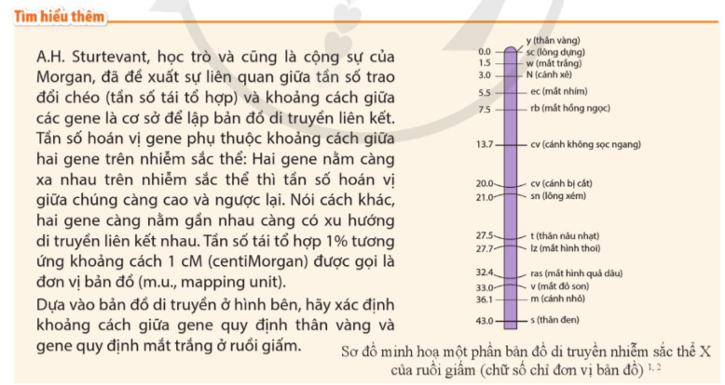
KIẾN THỨC CỐT LÕI
III. DI TRUYỀN LIÊN KẾT GENE VÀ HOÁN VỊ GENE
3. Bản đồ di truyền và ý nghĩa của bản đồ di truyền.
Bản đồ di truyền là sơ đồ biểu diễn trật tự sắp xếp và khoảng cách giữa các gene cùng nằm trên NST, được thiết lập dựa vào tần số hoán vị gene
Dựa vào bản đồ di truyền, người ta biểu được khoảng cách giữa các gene trên một NST, từ đó có thể dự đoán được tỉ lệ kiểu hình của đời lai.

Slide 19
LUYỆN TẬP
Phần I: Câu trắc nghiệm nhiều phương án lựa chọn. HS trả lời từ câu 1 đến câu 10. Mỗi câu hỏi thí sinh chỉ chọn một phương án
Câu 1: Hãy chọn kết luận đúng?
A. Để xác định gen quy định tính trạng tồn tại trên NST giới tính nào thì dùng phép lai phân tích.
B. Tính trạng do gen lặn nằm trên NST X quy định, tuân theo quy luật di truyền chéo.
C. Tính trạng tuân theo quy luật di truyền chéo do gen lặn trên NST X quy định nên chỉ biểu hiện ở giới đòng giao tử.
D. Sự biểu hiện của gen phụ thuộc vào giới tính thì gọi là di truyền liên kết với giới tính.
Sự biểu hiện của gen phụ thuộc vào giới tính thì gọi là di truyền liên kết với giới tính.
Câu 2: Giải thích nào sau đây là sai?
A. Ở ruồi giấm, mắt trắng biểu hiện chủ yếu ở ruồi đực vì gen quy định tồn tại trên vùng không tương đồng của NST Y.
B. Trong thụ tinh, giao tử đực chỉ truyền nhân mà hầu như không truyền tế bào chất cho giao tử cái vì vậy tính trạng do gen nằm ở tế bào chất quy định chỉ được mẹ truyền cho con qua tế bào chất của giao tử cái.
C. Tính trạng do gen nằm trên vùng không tương đồng của NST Y chỉ biểu hiện ở giới dị giao tử vì NST Y là NST đặc trưng của giới dị giao tử.
D. Sự phân li kiểu hình ở đời con đối với các tính trạng do gen nằm ở tế bào chất quy định phức tạp (không tuân theo quy luật chặt chẽ) vì mỗi gen có nhiều alen và sự phân chia tế bào chất trong phân bào là không đều.
Câu 3: Chọn phát biểu chính xác nhất?
A. Di truyền thẳng là sự di truyền của các tính trạng do gen trội nằm trên vùng không tương đồng của NST Y quy định.
B. Di truyền liên kết với giới tính là sự di truyền của các tính trạng thường có gen quy định nằm trên NST giới tính.
C. Các tính trạng do gen nằm trên NST X quy định luôn tuân theo quy luật di truyền chéo.
D. Muốn xác định tính trạng tuân theo quy luật di truyền nào chỉ cần dựa vào kiều hình của bố và mẹ.
Câu 4: Tính trạng do gen lặn trên NST X không có alen tương ứng trên NST Y quy định, tuân theo quy luật di truyền chéo là vì
A. Giới dị giao tử mang gen quy định tính trạng.
B. Giới đồng giao tử mang gen quy định tính trạng.
C. Tính trạng không được bộc lộ ở giới đồng giao tử khi mang cặp gen dị hợp tử.
D. Bố truyền NST Y cho con đực, NST X cho con cái còn mẹ truyền NST X cho cả 2 giới.
Câu 5: Mô tả nào sau đây về NST giới tính là đúng?
A. NST giới tính chỉ gồm 1 cặp đồng dạng giống nhau giữa giống đực và cái.
B. Ở đa số các loài giao phối, NST giới tính chỉ gồm có một cặp khác nhau giữa giống đực và cái.
C. Cặp NST giới tính chỉ tồn tại trong tế bào sinh dục.
D. Ở động vật, con cái có cặp NST giới tính XX, con đực có cặp NST XY.

Slide 20
LUYỆN TẬP
Phần II: Câu trắc nghiệm đúng sai. HS trả lời. Trong mỗi ý a), b), c), d), e).. ở mỗi câu, thí sinh chọn đúng hoặc sai.
Khi nói về gen trên NST giới tính của người, có bao nhiêu nhận định đúng?
(a) Gen nằm trên đoạn không tương đồng của NST Y thường tồn tại thành cặp alen.
(b) Gen nằm trên đoạn tương đồng trên NST X và Y luôn tồn tại thành cặp alen.
(c) Đoạn không tương đồng của NST giới tính X có ít gen hơn đoạn không tương đồng của NST giới tính Y.
(d) Ở giới đồng giao tử, gen nằm trên đoạn không tương đồng của NST X luôn tồn tại theo cặp alen.
(e) Gen nằm trên đoạn không tương đồng của NST Y không có alen tương ứng trên NST X.
(f) Ở giới dị giao tử, gen nằm trên đoạn không tương đồng của NST X không tồn tại thành cặp alen.
Phần III: Câu trắc nghiệm trả lời ngắn
Có bao nhiêu nhận định sau đây là sai khi nói về cơ chế xác định giới tính?
(1) Các loài động vật thuộc lớp thú, con đực thuộc giới dị giao tử, con cái thuộc giới đồng giao tử.
(2) Các loài vật thuộc lớp chim, con đực thuộc giới đồng giao tử, con cái thuộc giới dị giao tử.
(3) Ruồi giấm, con đực thuộc giới dị giao tử, con cái thuộc giới đồng giao tử.
(4) Ở cá, con đực thuộc giới dị giao tử, con cái thuộc giới đồng giao tử.
(5) Châu chấu đực thuộc giới dị giao tử có bộ NST là số lẻ, con cái thuộc giới đồng giao tử.
(6) Xác định giới tính ở tằm giống ruồi giấm.
X
V
X
V
V
V

Slide 21
VẬN DỤNG
Câu 1. Để tăng số lượng cá thể trong đàn lợn nuôi, cần tăng số lượng cá thể cái hay số lượng cá thể đực trong đàn? Khi đó, tinh trùng mang nhiễm sắc thể X hay tinh trùng mang nhiễm sắc thể Y được lựa chọn để tạo con giống? Giải thích.
Câu 2. Hãy trình bày quan điểm của em về vai trò của sự cân bằng tỉ lệ giới tính ở người.

Slide 22
Thank you!

